Slide 1

Predstavitev rešitev poslovnega obveščanja
Nejc Fabjan
Miha Sedej (Projektni vodja, svetovalec)

Slide 2



Spremenite podatke v informacije za sprejemanje odločitev v podjetju
 | ANALIZA OBSTOJEČIH PODATKOV | NAČRTOVANJE IN PLANIRANJE
MAJHNA PODJETJA
SREDNJA PODJETJA
VELIKA PODJETJA (Skupina podjetij)

Slide 3

Od ideje do rešitve
UGOTAVLJANJE ZAHTEV IN ŽELJA NAROČNIKA
ANALIZA REZULTATOV
POTREBA PO INFORMACIJAH
OBJAVA POROČIL NA SPLETNI STORITVI
ANALIZA POSLOVNIH PROCESOV
NASTAVITEV OSVEŽEVANJA INFORMACIJ
PREDLAGANA REŠITEV
POWER BI
SSAS - OLAP
KEPION

Slide 4
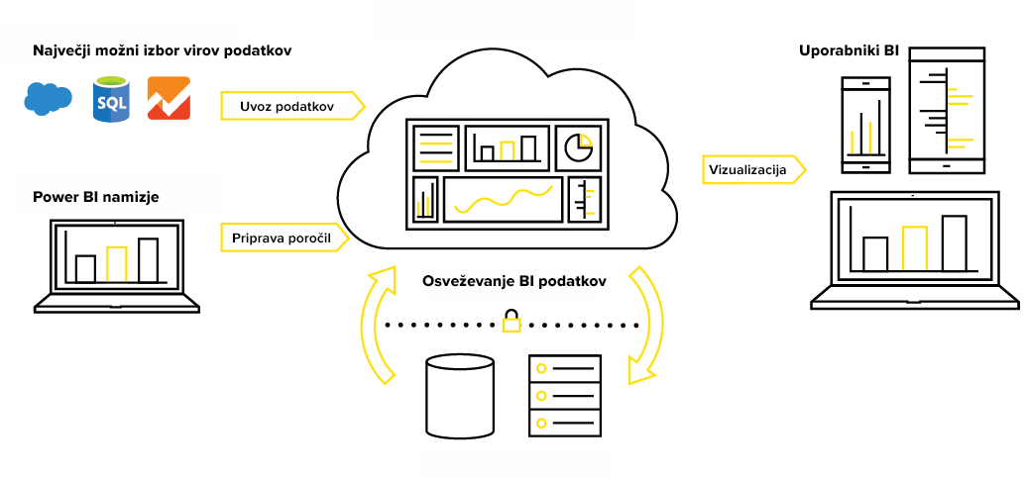

Potek implementacije Power BI
SHRANJEVANJE PODATKOV V OBLAKU
FLEKSIBILNOST PRI ZAJEMANJU PODATKOV
ORODJE ZA ANALIZO PODATKOV
DOSTOPNOST KJERKOLI IN KADARKOLI
SPROTNO OSVEŽEVANJE PODATKOV

Slide 5
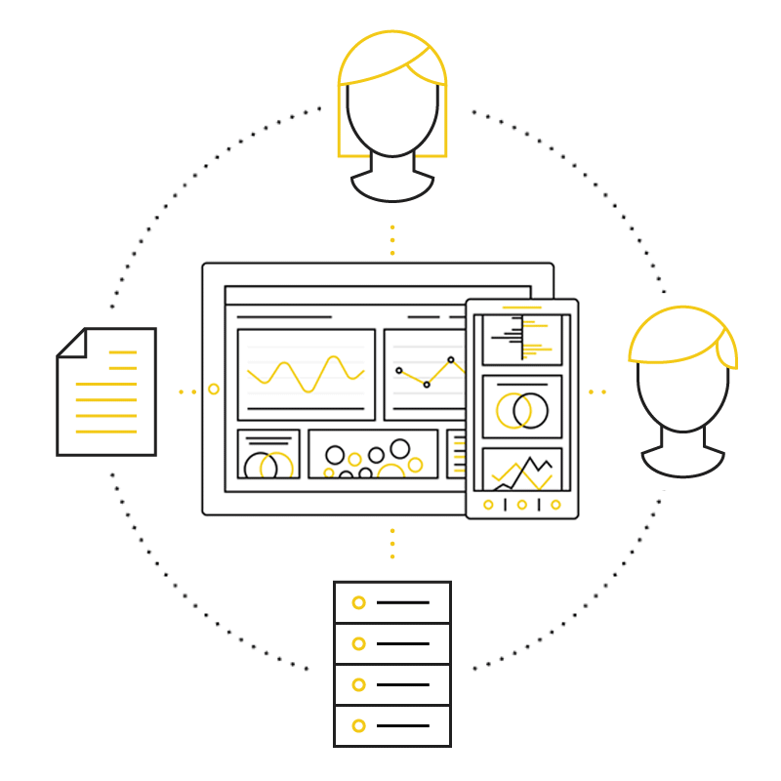
Izboljšana uporabniška izkušnja
Program ne zahteva uporabniških nastavitev ali izobraževanja
Informacije lahko pregledujete na vsaki povezljivi napravi ob katerem koli času
Pravočasno lahko zaznate probleme, priložnosti in trende poslovanja
Vsebine kreirate in objavljate na osebnem nivoju ali na nivoju celotne organizacije
Izkoreninite informacijski kaos v podjetju; Vsi uporabniki dostopajo do istih informacij
O vašem poslovanju lahko ves čas ažurno obveščate poslovne partnerje in javnost

Slide 6
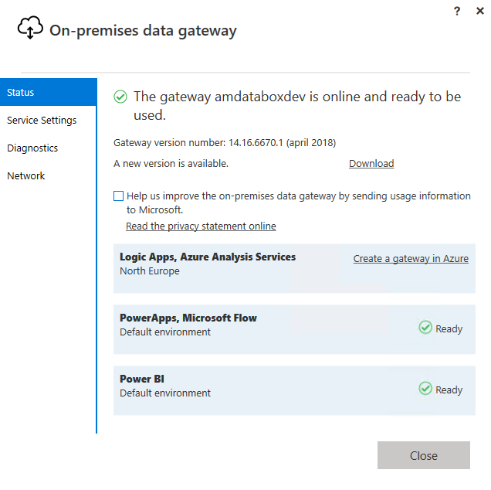
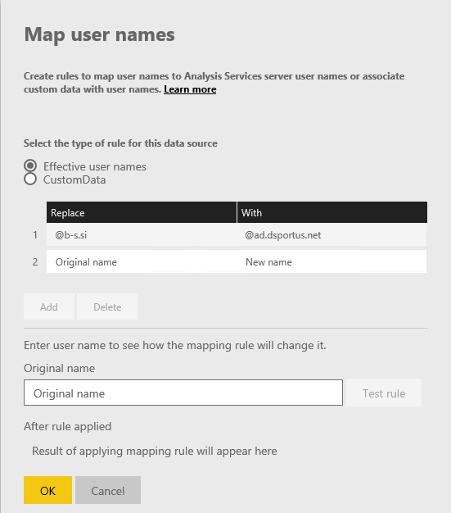
Data Gateway
Osveževanje
Live connection
Mapping

Slide 7
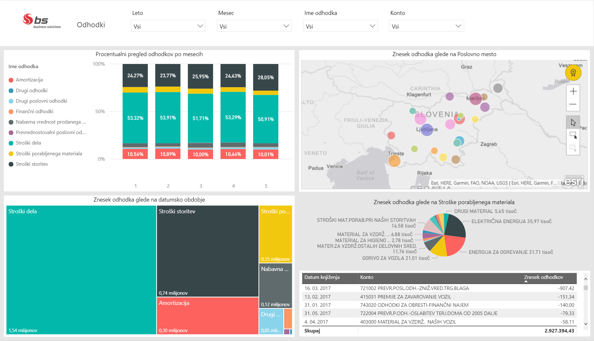
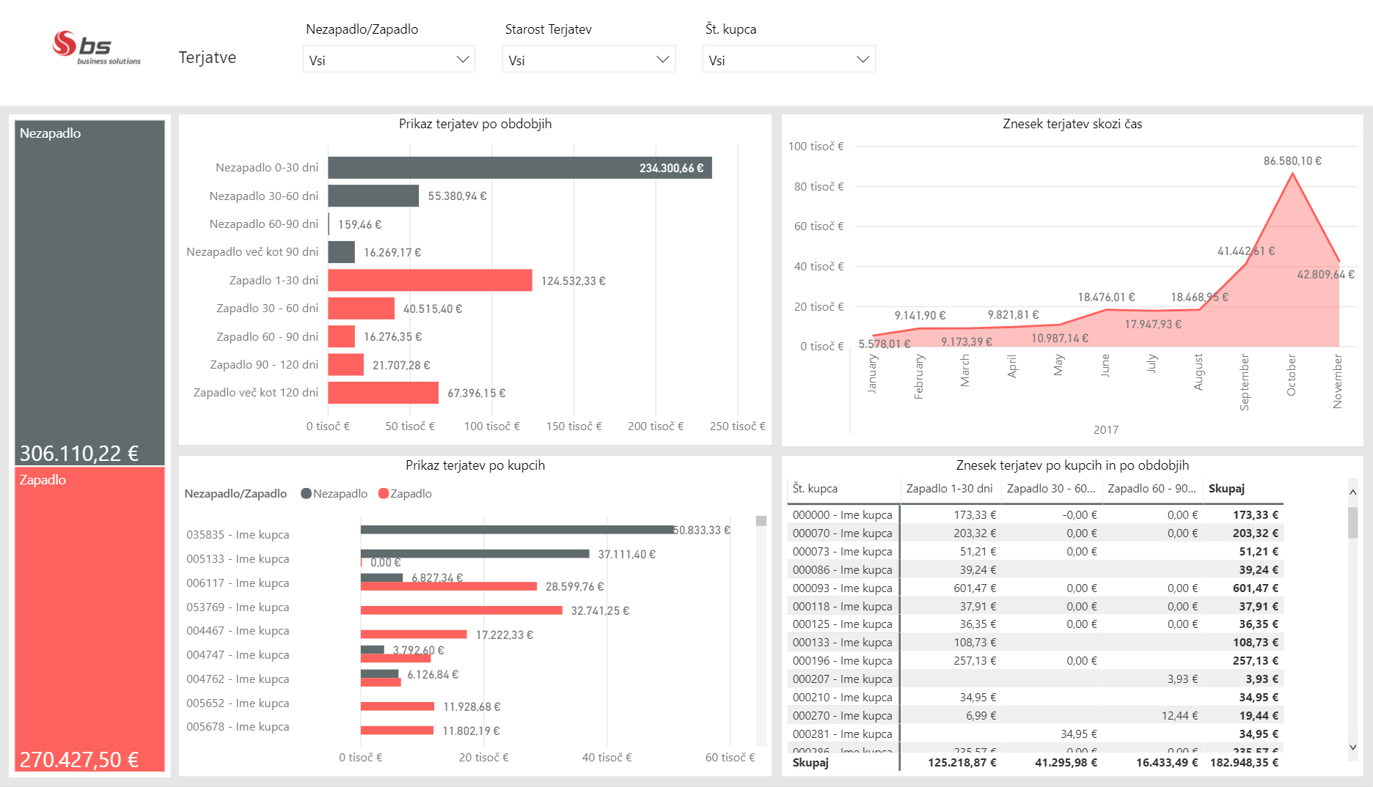
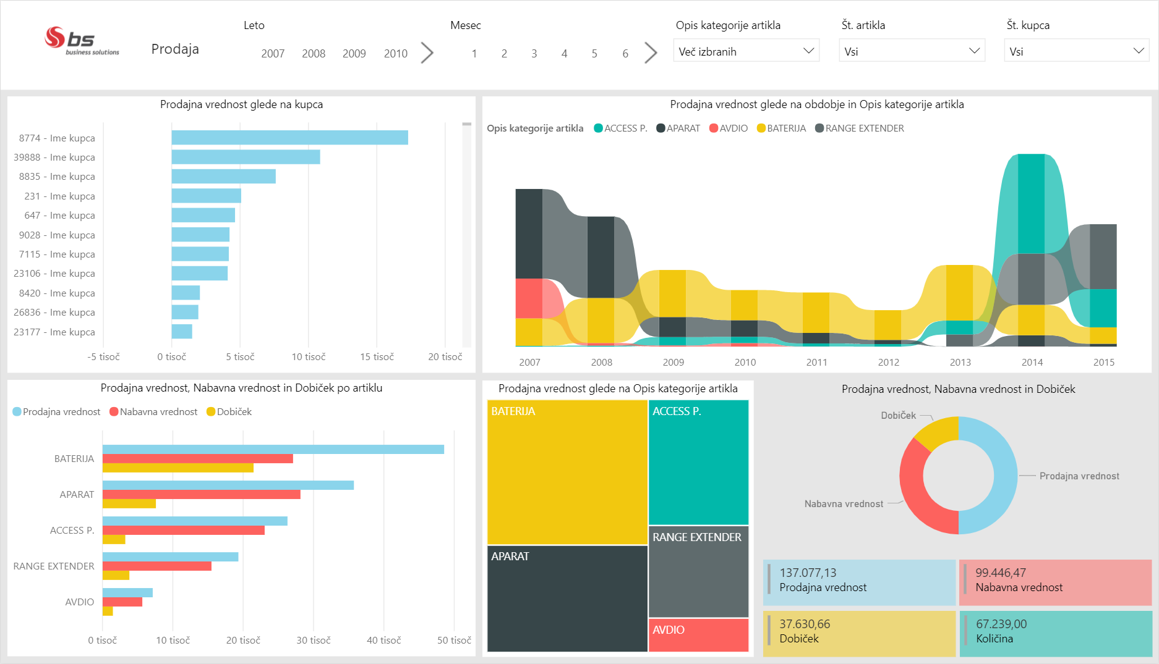
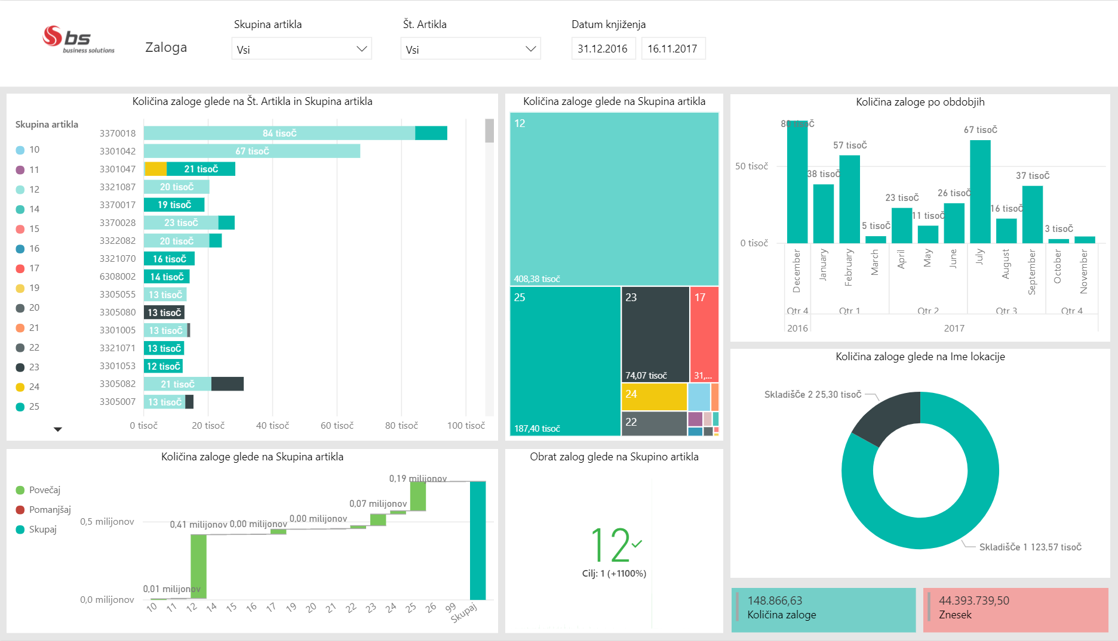
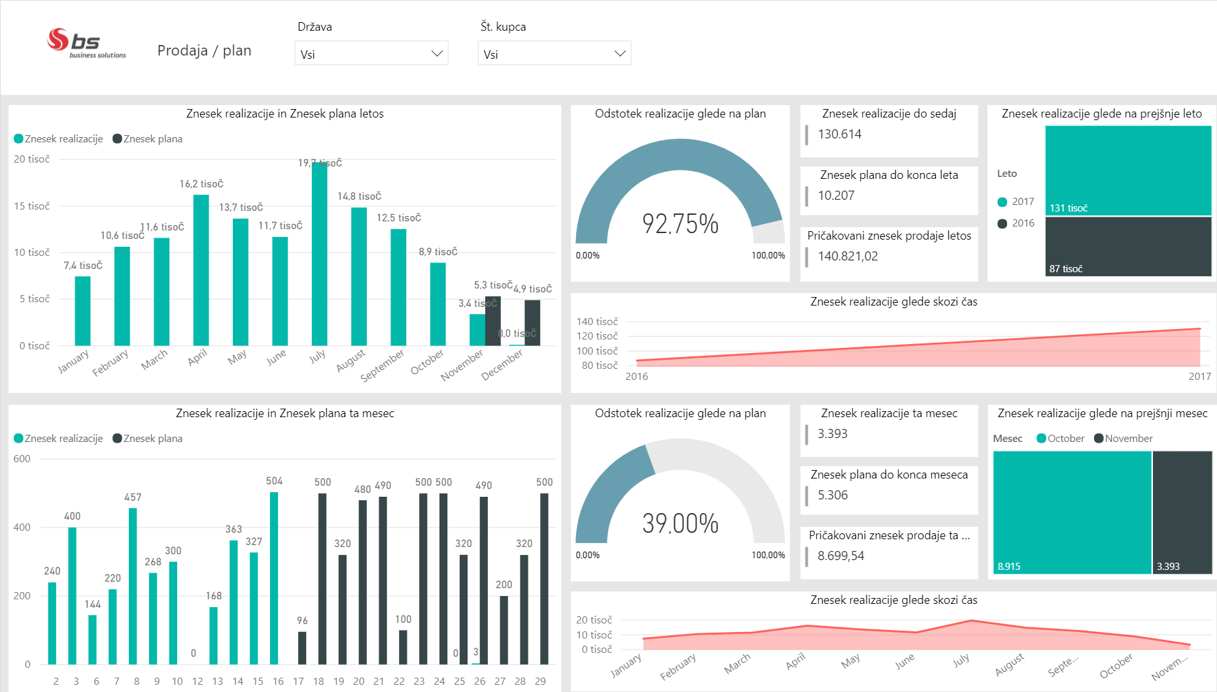
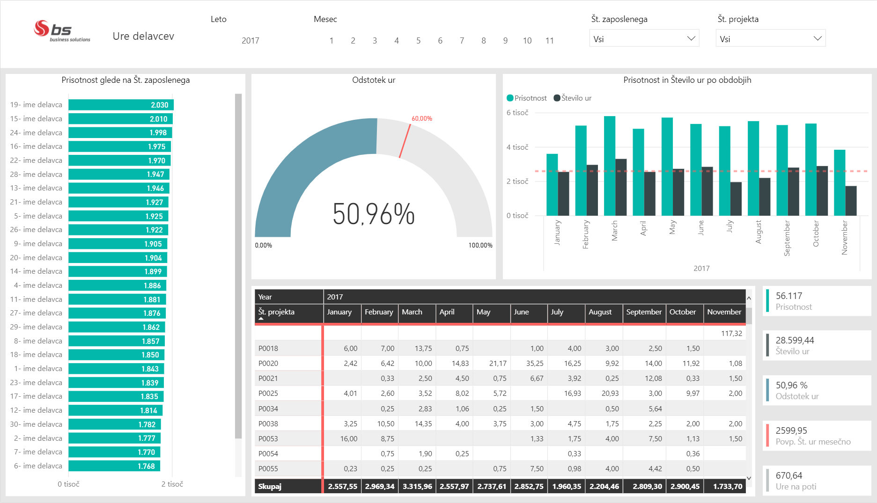
Predstavitvena poročila Power BI
Odhodki
Terjatve
Prodaja
Zaloga
Prodaja/plan
Ure delavcev

Slide 8
Demo
Poročila lahko preizkusite na naši strani
http://powerbi.si/

Slide 9








Storitev SSAS - OLAP
OLAP
NAV
DWH
Extract
Transform
Load
CRM
SSIS
SSAS
Excel
Power BI
SQL

Slide 10
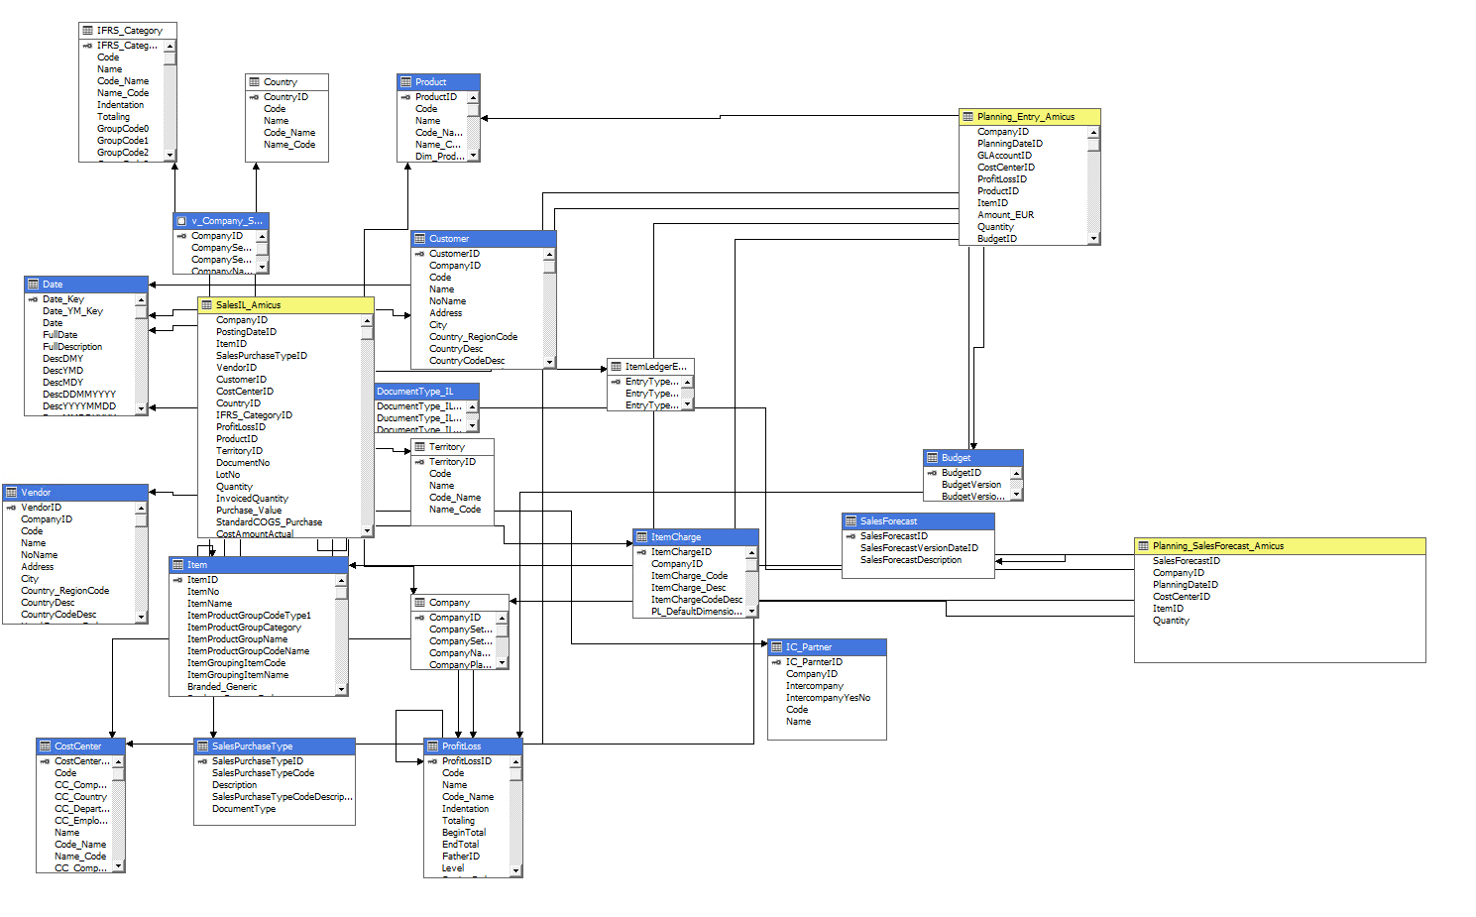
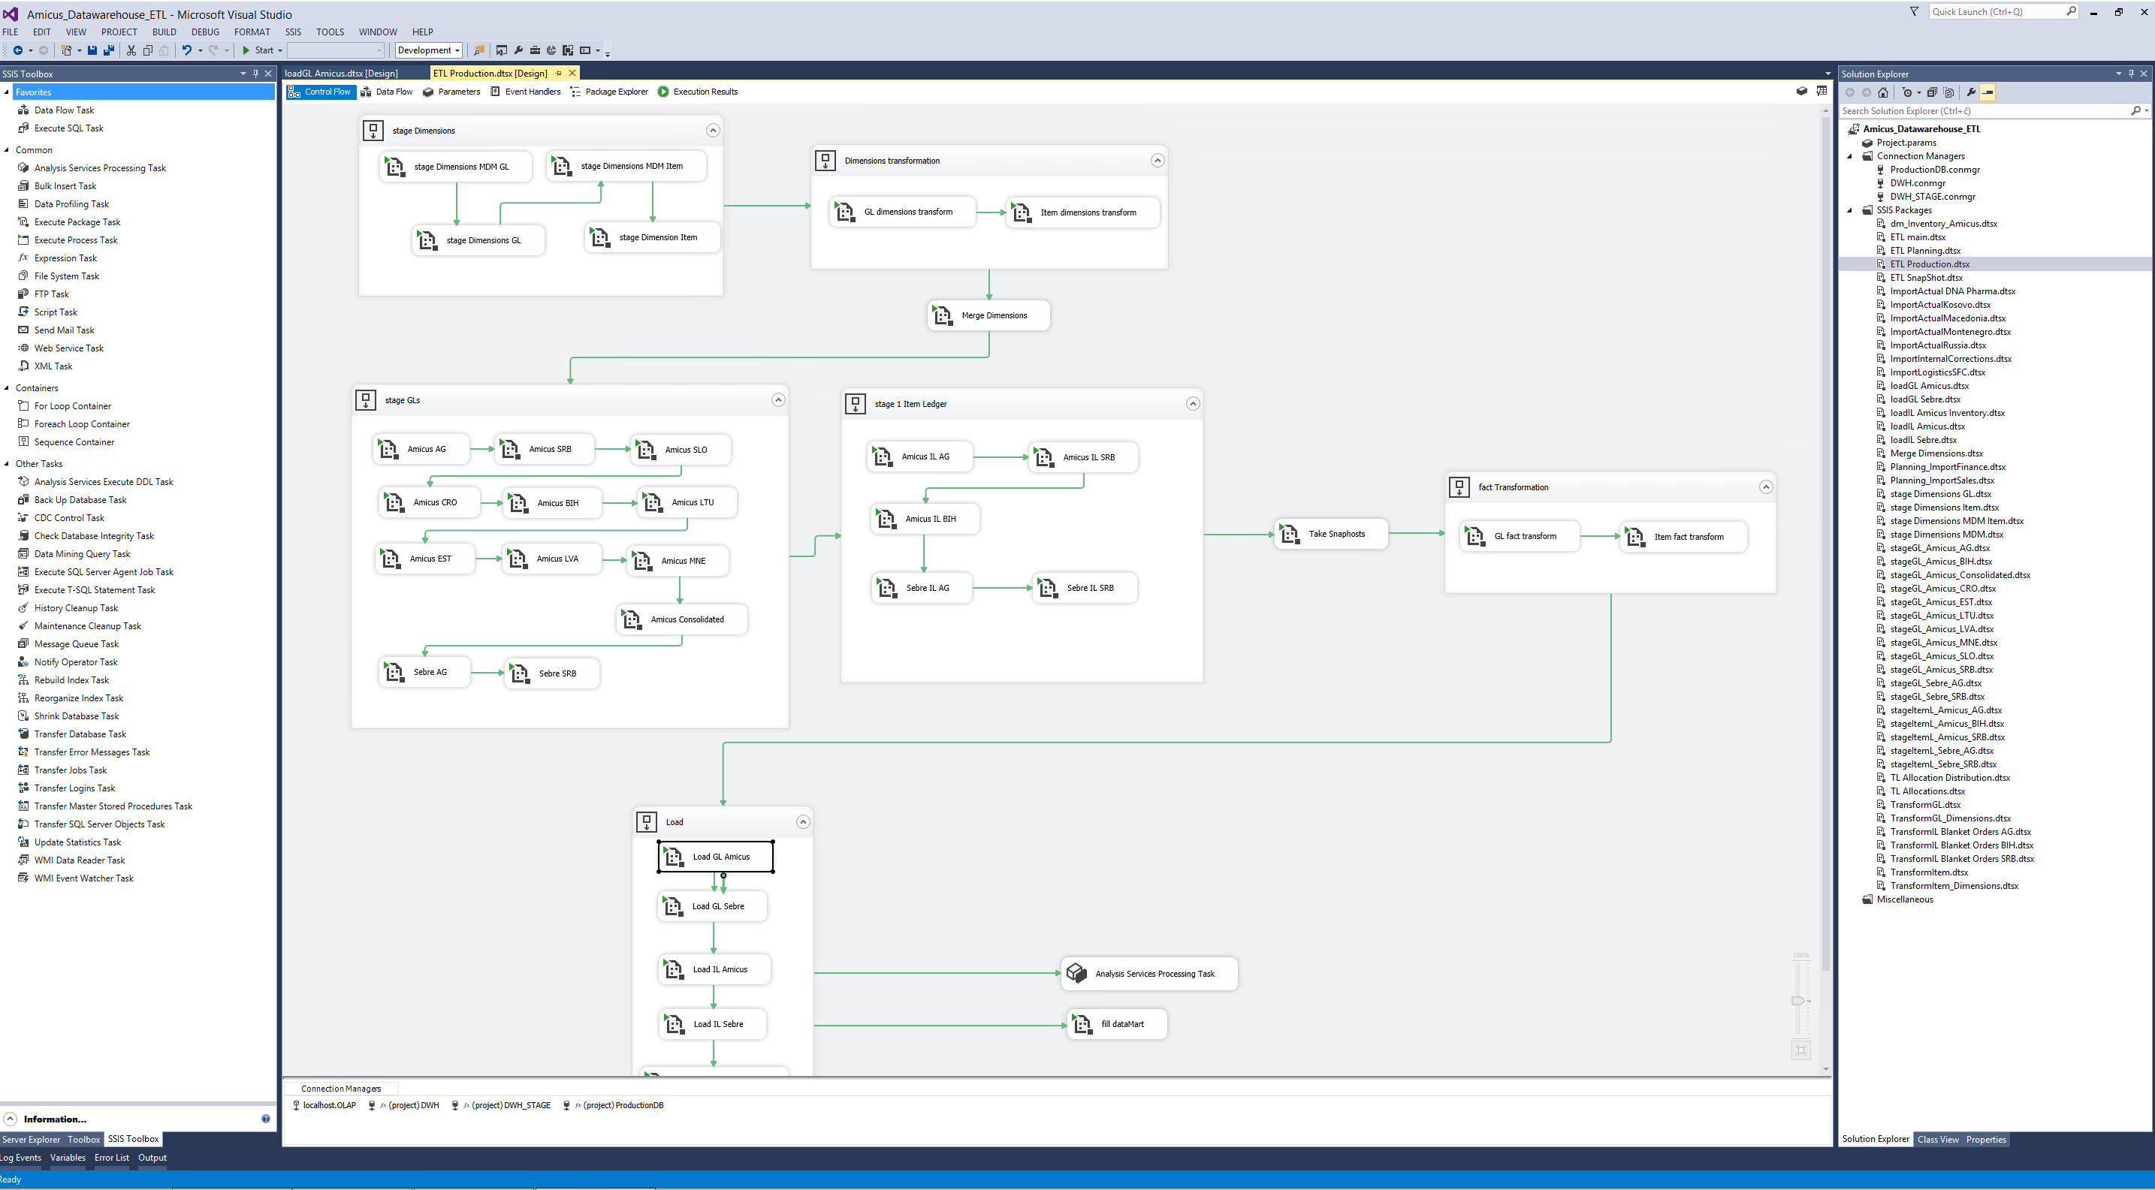
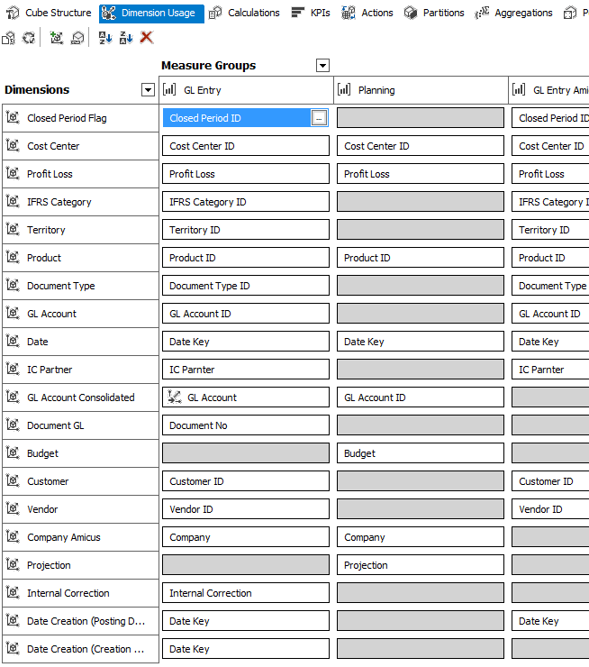
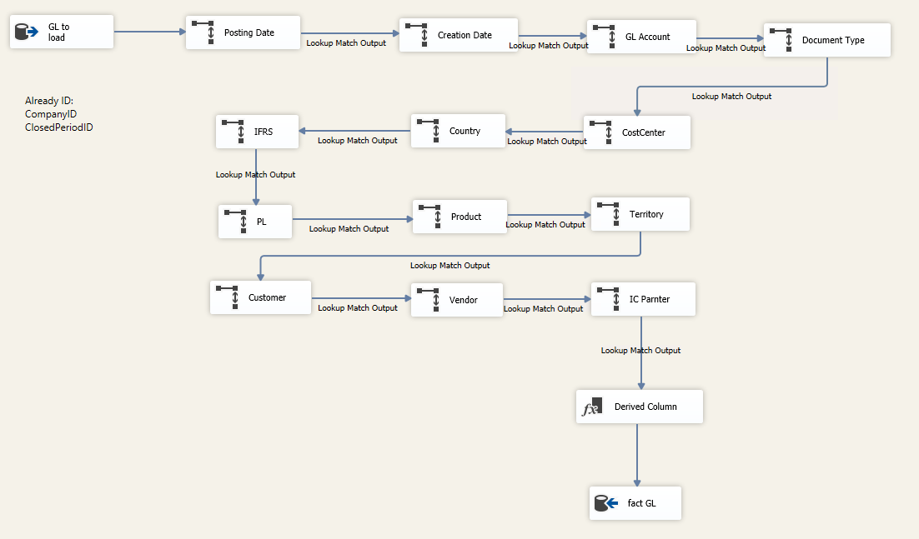

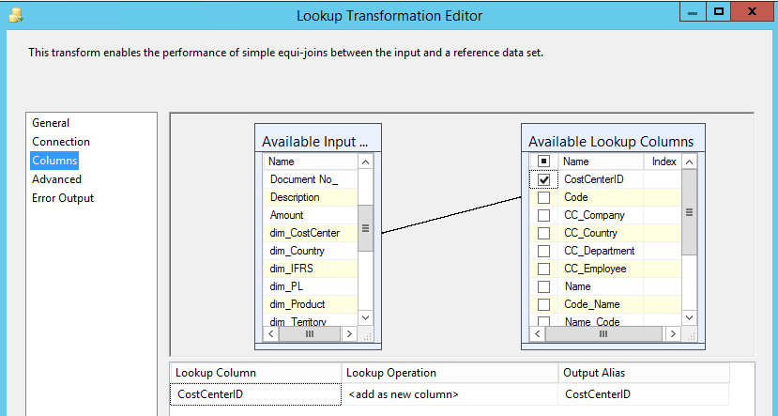
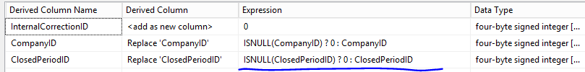
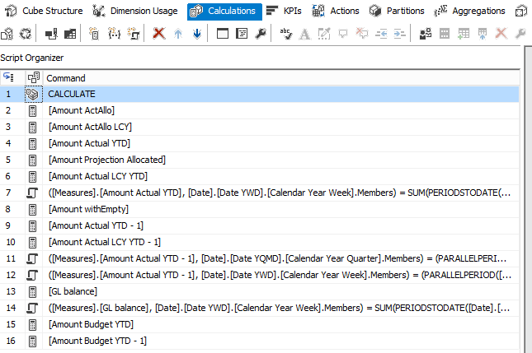
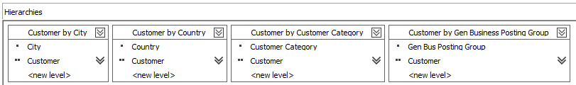
Extract – Transform –
Load (DataWarehousing)
Podatkovne manipulacije in transformacije
Novi tipi dimenzij (atributi, hierarhije)
Podatkovna stanja

Slide 11
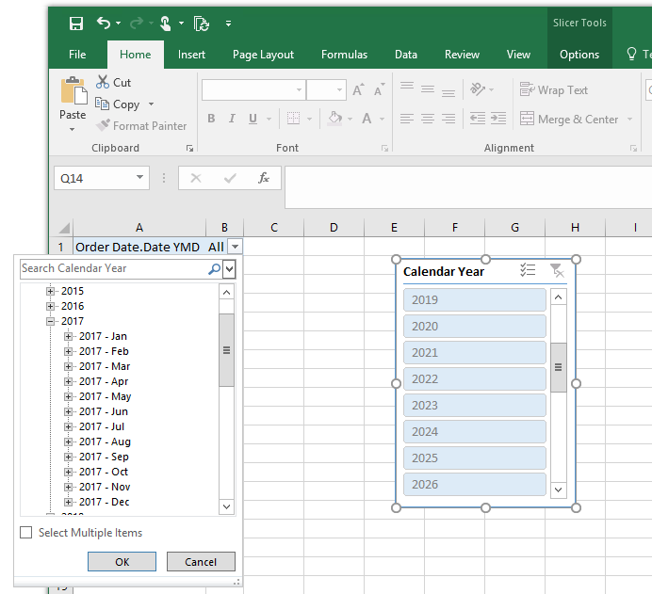

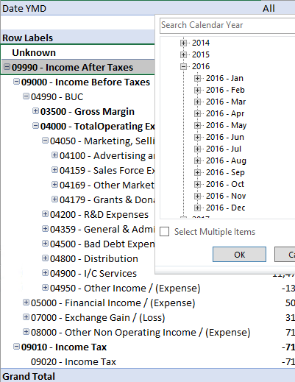
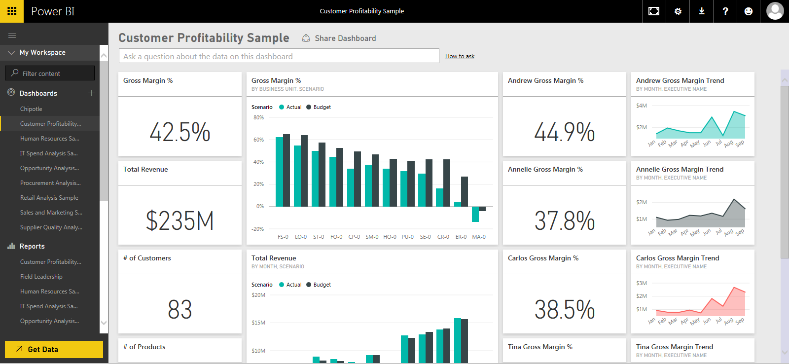

Analiza v excelu / Power BI
Odkrij
Slikanje, dostop, transformacija podatkov
Dostop
Čiščenje
Združevanje
Brskanje
Vizualizacija
Delitev
Analiza
Hitro podatkovno modeliranje- analitika
Vizualizacija
Razne grafične predstavitve podatkovnih pogledov

Slide 12
BI & CMP
Ugotovitve:
- pogoste spremembe na trgu in pogoji poslovanja ( poslovne politike)
- agilnost uspešnih podjetij, natančno načrtovanje je ključno pri upravljanju podjetij
- excel preglednice ne zadostujejo poslovnim potrebam finančno logističnega načrtovanja
- dobra podjetja uporabljajo poslovno analitiko za efektivno planiranje
Postavitev izzivov:
Zbiranje podatkov
Planiranje v excel preglednicah
Potrditev in pregled
Konsolidacija
Zgodovinski in tekoči podatki ročno kopirani v excel preglednice kot izhodičše.
Ročno upravljanje podatkovnih referenc in kalkulacij
Verzije excel planov ročno deljene preko fileshare oz emailov.
Ročno linkanje Excel preglednic za potrebo poročanja in analiz.
Finančni analitiki porabijo večino časa za zbiranje in upravljanje excelov

Slide 13
BI & CPM
Problemi pri tradicionalnem planiranju:
- kontroliranje verzij in verzioniranje planov
- ročna narava vnosa
- pomanjkanje varnosti in omejitev
- napake na kalkulacijah znotraj excelov med podajanjem datotek od enega k drugim (linkanje)
- stari / nenatančni podatki
- težave s povezovanjem na podatkovne vire
Rešitev:
Enotno podatkovno okolje
Web-based client Planiranje
Avtomatiziran Workflow proces
Takojšnje agregacije
Zgodovinski in planski podatki se avtomatsko shranjujejo na enem mestu.
Ciljno naravnan sistem,
možnost modeliranja: Kaj-Če scenarijev.
Enostaven pregled planov med povezanimi OE.
Top-Down, buttom – up urovnoteženje po celotni organizaciji.
Podatkovna konsolidacija
Zmanjšan obseg planskega cikla. Na voljo je čas za analitiko in vsebino.

Slide 14


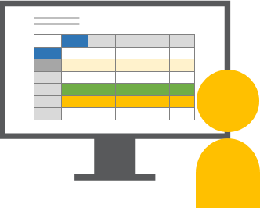



Implementacija aplikacije v podporo obstoječemu načinu dela
Monitoring
Analiza
Planiranje
Planiranje prodaje
Planiranje operacij
HR
Planiranje
Kapitalska sr. Planiranje
Strateško Planiranje
Finančna konsolidacija
On Premise
Cloud
On-Premise Applications
Cloud Applications
Data Warehouses
Excel Spreadsheets

Slide 15
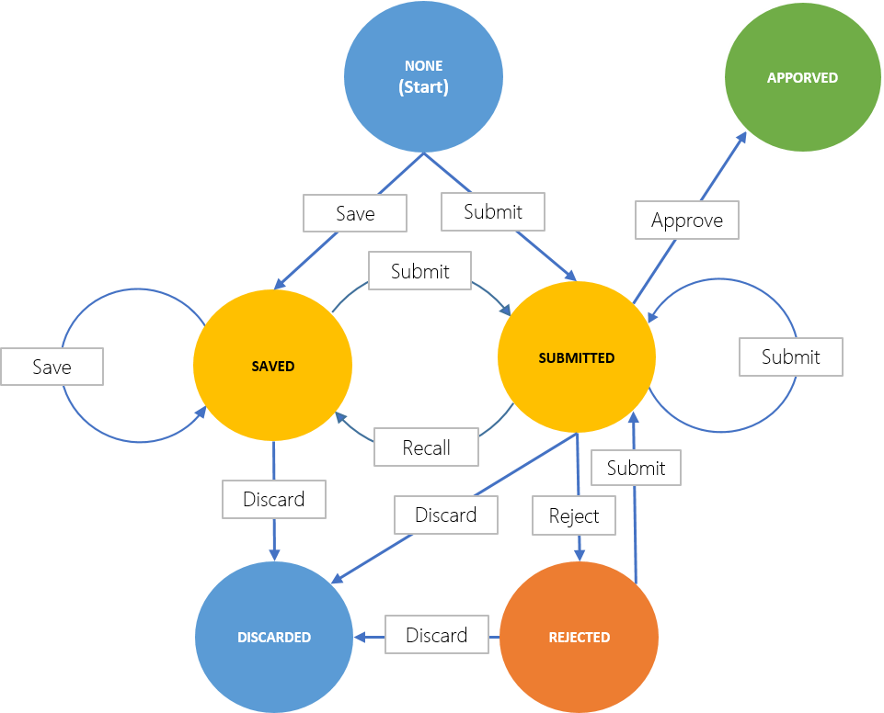

Plansko orodje
Static Table (Reporting)
Account
Planning & Forecasting Model
AccountID | TimeID | ScenarioID | ...
60097 | 20101100 | 3 | …
60097 | 20101200 | 3 | …
60097 | 20110100 | 4 | …
Time
Scenario
Write-back Table (Forecast)
Entity
AccountID | TimeID | ScenarioID | ...
60097 | 20101100 | 3 | …
60097 | 20101200 | 3 | …
60097 | 20110100 | 4 | …
Account
Product
Time
Linked Partition Table (Assumption)
6. Plans Setup
Customer
AccountID | TimeID | ScenarioID | ...
60097 | 20101100 | 3 | …
60097 | 20101200 | 3 | …
60097 | 20110100 | 4 | …
5. Security
Scenario
Currency
4. Business Rules
Product
….
3. Input Forms & Reports
Model w/ Selected Dimension Hierarchies
Auto-generated SQL Fact Data Tables
2. Models & Fact Data
Shared Dimensions & Hierarchies
1. Dimensions & Hierarchies
Accelerated BI Development
Managed Entirely within Kepion Modeler

Slide 16
Demo
Demo: Kepion aplikacije - orodja
Demo: Študij primera (iz trdega excela v dinamično aplikacijo)
Finančno, logistična konsolidacija 15+ podjetij v skupini
Matrična definicija (Market/Podjetje), Produkt/Market, PL/Mng Account,….
Kalkulacija prodajnih, COGS PL postavk
Operational/Stretegic plan
Delilniki stroškov ( nastavljivi in avtomatski glede na preteklo prodajo)
Avtomatska alokacija
Planiranje stroškov
Primerjava realizacije s plani (indikatorji poslovanja)
Vpliv finančnih planov na različne PL postavke ( marža / dobiček / popusti)
Planiranje prodaje
Združevanje planov z obstoječim stanjem, napovedjo
HeadCount planiranje
Sales Forecasting (rolling)
Demand Forecasting

Slide 17
Rešitve, ki izboljšajo vaš posel.

